Slide 1
Servlet
차현석
Notes:
https://www.youtube.com/watch?v=8bBcVRB7RkE&index=24&list=PLapD39-jkJKWQ_j9cXg8dSDnQp-7jUiQ5

Slide 2
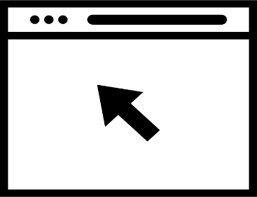


웹통신
Web Server
Web browser
요청
응답
Client
Server
Notes:
웹브라우저를 키고 웹 브라우저의 주소창에다가 주소를 입력하잖아요? 네이버라던지 구글이라던지~
이렇게 입력한 후에 엔터를 땅! 치면 어떤 일이 생기냐면 웹 브라우저가 설치된 컴퓨터를 통해서 그 주소에
해당되는 Server로 가게 되는데요 그것을 바로 요청~이라고 합니다. 그리고 Server컴퓨터는 이러한 요청을 받고
Server컴퓨터 안에서 저장되어 있는 웹 페이지를 찾아서 그것을 다시 Client 컴퓨터에게 돌려보내는데요
그 작업을 응답한다~라고 합니다. 즉 Client는 요청하고 Server는 응답한다라는 이 관계로 인해서
요청하는 쪽을 Client 응답하는 쪽을 Server라고 부르는 겁니다.

Slide 3

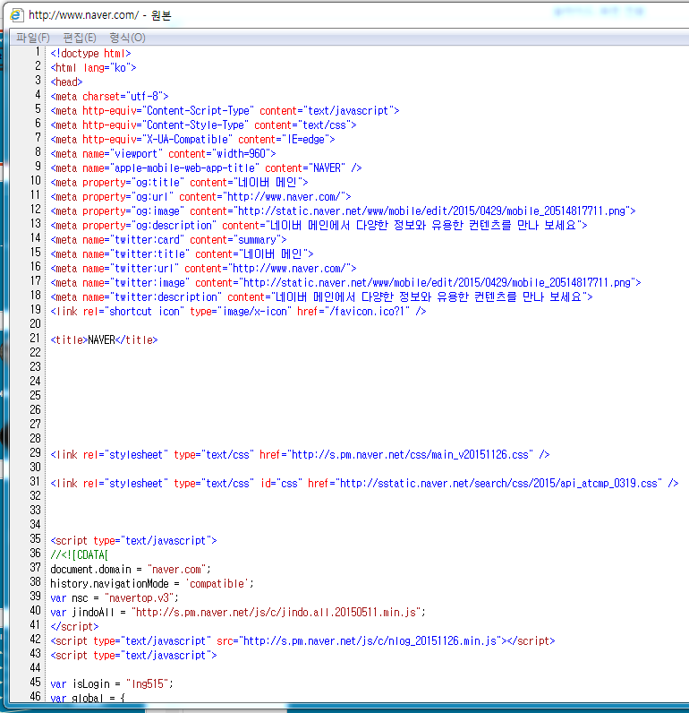
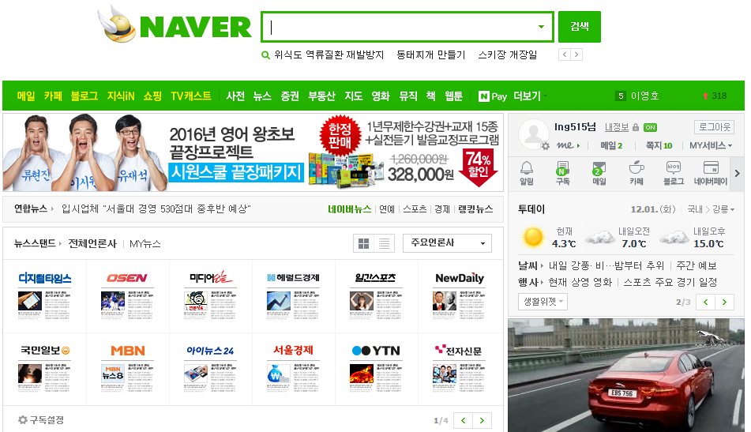
웹의 흐름
http://www.naver.com/
Client
HTML
Server
HTML
HTML
HTML
HTML
HTML
HTML
HTML
HTML
Notes:
웹브라우저를 키고 웹 브라우저의 주소창에다가 주소를 입력하잖아요? 네이버라던지 구글이라던지~
이렇게 입력한 후에 엔터를 땅! 치면 어떤 일이 생기냐면 웹 브라우저가 설치된 컴퓨터를 통해서 그 주소에
해당되는 Server로 가게 되는데요 그것을 바로 요청~이라고 합니다. 그리고 Server컴퓨터는 이러한 요청을 받고
Server컴퓨터 안에서 저장되어 있는 웹 페이지를 찾아서 그것을 다시 Client 컴퓨터에게 돌려보내는데요
그 작업을 응답한다~라고 합니다. 즉 Client는 요청하고 Server는 응답한다라는 이 관계로 인해서
요청하는 쪽을 Client 응답하는 쪽을 Server라고 부르는 겁니다.

Slide 4

서버프로그램의 필요성
요청
Client
Server
응답
HTML문서를 요청하는 PC
HTML문서를 제공하는 PC
Notes:
웹브라우저를 키고 웹 브라우저의 주소창에다가 주소를 입력하잖아요? 네이버라던지 구글이라던지~
이렇게 입력한 후에 엔터를 땅! 치면 어떤 일이 생기냐면 웹 브라우저가 설치된 컴퓨터를 통해서 그 주소에
해당되는 Server로 가게 되는데요 그것을 바로 요청~이라고 합니다. 그리고 Server컴퓨터는 이러한 요청을 받고
Server컴퓨터 안에서 저장되어 있는 웹 페이지를 찾아서 그것을 다시 Client 컴퓨터에게 돌려보내는데요
그 작업을 응답한다~라고 합니다. 즉 Client는 요청하고 Server는 응답한다라는 이 관계로 인해서
요청하는 쪽을 Client 응답하는 쪽을 Server라고 부르는 겁니다.

Slide 5
서버프로그램의 필요성
서버에 HTML 파일을 만들어주는 프로그램을 만든다면?
Notes:
이미 저장되어 있는 html 문서 : 정적페이지
요청 정보를 처리한 후 제작된 html문서 : 동적페이지

Slide 6



CGI & Server Program
WAS(Web Appliction Server)
Program
요청
Server
Client
DB
HTML
응답
HTML
Notes:
요청과 응답을 질문할 것
동적인 페이지를 생성해 웹 클라이언트에 보내려면 웹 서버와 콘텐츠를 생성하는 프로그램의 연동이 필요하게 되면서 CGI라는 규약이 생겨났고 이것으로 인해서 프로그램과 웹 서버가 서로 연동하게 되면서 클라이언트에게 만들어진 동적인 웹 페이지를 응답해주게 됩니다.

Slide 7
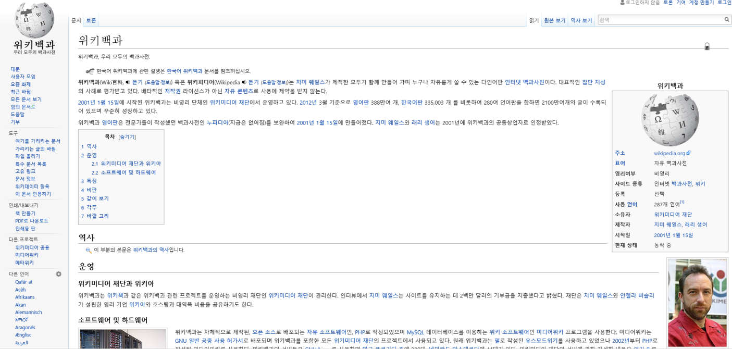
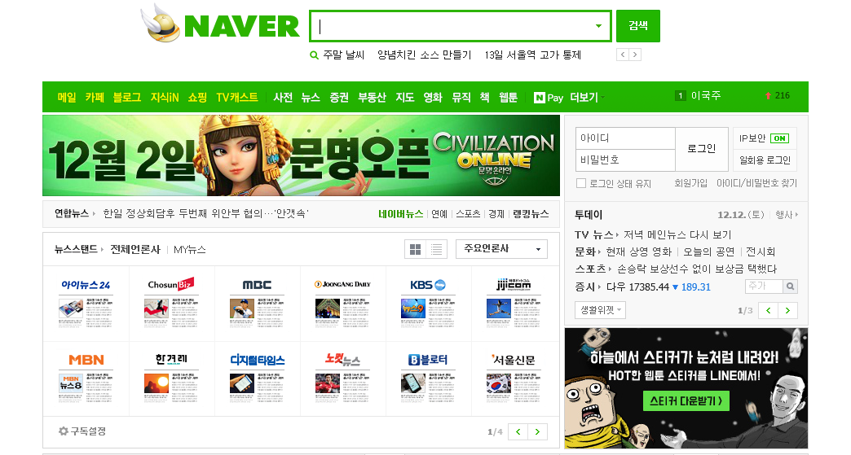
서버프로그램의 필요성
정적 페이지
Static Web
동적 페이지
Dynamic Web
Notes:
이미 저장되어 있는 html 문서 : 정적페이지
요청 정보를 처리한 후 제작된 html문서 : 동적페이지

Slide 8
서버프로그램의 필요성
웹 프로그래밍 언어 중에서
JSP/Servlet을 사용하는
이유는?
Notes:
이미 저장되어 있는 html 문서 : 정적페이지
요청 정보를 처리한 후 제작된 html문서 : 동적페이지

Slide 9



CGI & Server Program
thread
X
login
Process
join
Process
thread
A
Server
CGI
thread
login
Process
B
join
Process
thread
새로운 유저가 접속할때마다 process를 생성해야하기
때문에 많은 사람이 접속할 경우 Server 허용량을 초과
Notes:
이 때 프로그램과 연동을 하게 되면서 생성되는 것이 하나 있는데 그것을 프로세스라고 합니다.
프로세스라는 것은 프로그램을 실행하는 하나의 작업 단위라고 하는데요 하나의 프로세스가 생성이 되면 컴퓨터의 메모리공간을 사용하게
되는데요. 적은 수의 요청은 서버에 부담이 안되지만,
계속해서 새로운 클라이언트의 요청에 의해 프로세스가 생성이 되면서 사용하는 공간이 점점 채워진다라는 거죠.
그렇게 되면 서버는 어떻게 될까요? (물컵을 예로)
자 이러한 문제가 나오게 되면서 이를 해결하기 위한 방안으로 나온 것이 바로 Servlet이라는 기술입니다.

Slide 10
CGI & Server Program
Tomcat
Web Container
A_thread
login
Process
A
B_thread
Server
A_thread
B
join
Process
B_thread
유저가 접속해도 1개의 process에서 Thread로 생성되기 때문에 많은 수의 유저가 과부하가 작다
Notes:
서블릿은 자바언어로 만들어진,HTML 등의 웹 콘텐츠를 생성하기 위한 기술. 프로그램입니다.
CGI과 같은 개념이지만 동작하는 원리는 조금 다른데요. 클라이언트가 웹 페이지를 요청하게 되면 프로세스가 생성이 되는데
이 때 CGI처럼 한 클라이언트 당 하나의 프로세스가 생성되는 것이 아니라 쓰레드로 dlsgo 생성이 되기 때문에 많은 수의 클라이언트가
접속을 해도 서버에 무리가 오지 않게 됩니다. 그러면 하나 궁금한 것이 있을 텐데요. 제가 방금 쓰레드 형태로 생성이 된다고 했습니다.
쓰레드라는게 뭐냐하면 한 프로세스 내에서 동시에 실행될 수 있는 단위라고 합니다. 이런거죠. 회사에 사장이 있습니다.
그러면 회사에 손님이 찾아왔는데 사실 사장이 직접 차를 내오는 일이 있나요? 그 회사 직원이나 비서가 대신 차를 내오겠죠?
즉 사장이 프로세스라고 한다면 사장이 비서한테 일을 시킨다라는 것이고 이는 프로세스가 스레드를 형성하여 일을 맡긴다라는 것입니다.
그래서 클라이언트가 서버에 요청을 하게 되면 프로그램이 실행되면서 스레드가 생성되고 일이 분할되면서 서버에 부하를 좀더
줄일 수가 있습니다.

Slide 11
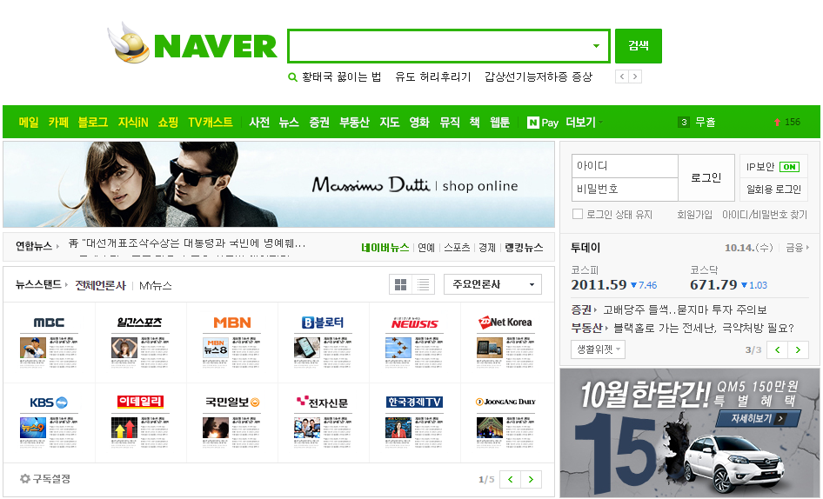
Servlet이란?
Servlet
Server + Applet의 합성어로 Applet은 Java 프로그램이 웹 서버에서 자동으로 설치되어
동작하는 프로그램
→‘Servlet' : Server 상에서 작동하는 프로그램. Java를 기반으로 하는 Web Application Programming 기술.
Web Container
- Client의 요청에 동적으로 작동하고 응답은 HTML을 이용함.
- Servlet은 HttpServlet 클래스를 상속 받음.
Web
Server
요청
Data
base
JSP/Servlet
응답
Web Client
Notes:
그럼 서블릿에 대해서 다시 한 번 정의하겠습니다.
서버상에서 작동하는 프로그램으로 자바언어를 기반으로 웹 애플리케이션 프로그래밍을 하는 기술입니다.
그럼 서블릿에 대해서 다시 한 번 정의하겠습니다. 서블릿은 서버와 애플릿의 합성어로 자바를 이용해 웹에 실행되는 프로그램을 작성하는 기술입니다.
Applet - 자바가 첫 등장했을 때 서블릿보다 주목받았던 기술인데 웹 브라우저의 화면 속에서 자바 프로그램을 실행할 수 있게 한 것을 바로 애플릿이라고 부른다.
그리고 실행하면 자바 프로그램이 자동으로 다운로드되어 동작하는 방식입니다.
그러면 왜 이걸 안쓰고 서블릿을 사용하냐면 애플릿의 문제점은 네트워크 환경 즉, 인터넷 상에서 애플릿은 다운로드하는 데 상당한
시간이 걸렸고 둘째는 자바가 등장하는 초기였기 때문에 웹 브라우저상에서 빠른 속도로 작동을 못했다라는 거죠 이러한 문제 때문에
사용량이 많지 않았습니다. 그러면 이제 이클립스를 켜서 한 번 만들어보도록 하겠습니다.

Slide 12

Servlet이란?
Servlet은
- .java 확장자를 가짐.
Java 기반
- java Multi Thread를 이용하여 동작함 → 속도와 메모리 면의 효율성
- 객체지향적 → 대규모 Application 개발에 적합함.

Slide 13
Java와 Servlet 실행
Java -
main()
Servlet -
service()

Slide 14

Server - Request
P 75
ServletRequestWrapper
Class
Client
Server
ServletRequest
Interface
Requset
Client로부터 데이터가 넘어오면 데이터를 받아서 처리해야
하는데 그러한 처리를 할 수 있게 해주는 Request
Notes:
다음은 Request에 대한 설명 servletRequestWrapperClass 는 자바 프로그램의 다른 클래스들처럼 자바 가상머신JVM에서 동작해야해서 클래스 파일이
생성이 되야 합니다. 그래서 클래스 형태로 작성을 하게 되는데 JDK에는 웹 애플리케이션을 제작할 수 있는 클래스가 제공되지 않고 우리가 설치한
톰캣 안에 웹 어플리케이션을 제작할 수 있는 클래스를 제공하고 있고 그 클래스가 바로 ~클래스립니다. 그래서 톰캣이 없으면 서블릿 자바파일은
만들어도 실행이 되지 않는다~라는 것이죠. 그래서 제공되는 클래스를 활용해서 새로운 기능을 만들기만 하면 된다라는 것입니다.

Slide 15
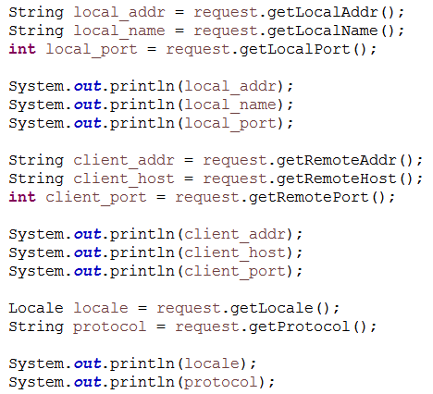
실습 – Request의 주요 메소드
1. 요청을 받는 Server의 IP 주소를 획득
2. 요청을 받는 Server의 이름을 획득
3. 요청을 받는 Server에서 Listen 상태로
있는 포트를 획득
4. 요청하는 Client의 IP주소를 획득
5. 요청을 하는 Client의 이름을 획득
6. Client가 Server와 통신하기 위해 열어 둔
포트를 획득
7. 요청을 인식하기에 적절한 지역을 획득
8. 요청에 사용된 프로토콜을 획득
Notes:
그럼 한 번 실습을 해보도록 할까요?

Slide 16
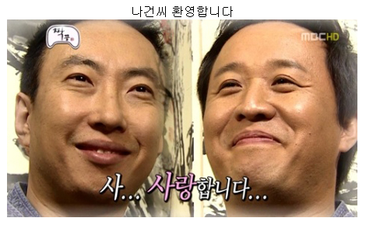
실습 – Request의 주요 메소드
짝꿍이 접속했을 때
“짝꿍이름 환영합니다”
차현석 강사가 접속했을 때는
“선생님 환영합니다”
다른 학생이 접속했을 때는
“손님 환영합니다”
라는 응답을 해주시오.
ex02request.java
Notes:
그럼 한 번 실습을 해보도록 할까요?

Slide 17
Servlet URL Mapping
P 72
: Web browser에서 Servlet을 동작시키기 위해 실제 Java 클래스의 이름 대신, Servlet 을 요청하기 위한 문자열을 Servlet 클래스와 Mapping(맵핑)시키는 것.
길다 → 불편함 경로가 드러남 → 보안상의 문제
<원래 주소> http://localhost:8181/helloweb/servlet/com.javalec.ex.HelloWeb
<Mapping된 주소> http://localhost:8181/helloweb/HWeb
Notes:
맵핑단계. 맵핑은 간단히 말해서 닉네임 정도로 생각하면 될 것. 웹 브라우저에서 접근할 때 사용됨. 기본적으로는 클래스명과 동일하게 설정되어있음.
서블릿을 동작시키기 위해 실제 자바 클래스의 이름을 사용하는 대신 서블릿을 요청하기 위한 문자열을 서블릿 클래스와 매핑시키는 것

Slide 18
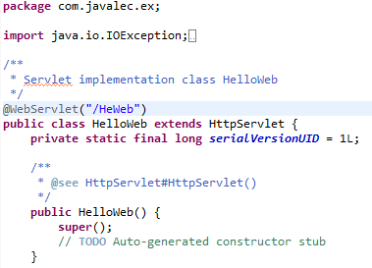

Servlet URL Mapping
@WebServlet("/맵핑할 이름")
java소스에 직접 입력
/Hweb → /HeWeb
Notes:
-@WebServlet <- 어노테이션이라는 키워드. 이것으로 이 클래스의 닉네임을 설정
-HttpServlet 클래스를 상속받음, 브라우저를 통해 외부에서 실행되기 때문에 접근 제한자는 반드시 public
-요청 방식에 따라 doGet() 혹은 doPost()가 호출됨. HttpServlet 클래스의 doGet() 혹은 doPost()를 오버라이딩.
이 메소드는 클라이언트의 요청이 있을 때마다 호출되기 때문에 요청 메소드라고 불리기도 함.

Slide 19
Server - Response
ServletResponseWrapper
Class
Client
Server
ServletResponse
Interface
Response
Client로부터 데이터가 넘어오면 데이터를 Server가
Client에게 응답을 할 수 있게 해주는 Response
Notes:
다음은 Response에 대한 설명

Slide 20

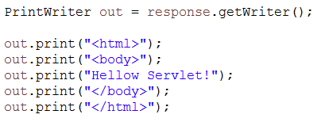
응용 Servlet 실습(2)
ex03response.java
source
텍스트 출력 스트림 획득
Notes:
response.getWriter()
서버로부터 요청이 들어오면 로그인인든 회원가입이든 판단한다.
판단한 후, 그에 해당하는 서블릿클래스를 웹 컨테이너를 통해 실행한다.
웹 컨테이너슷 서블릿객체를 생성하여 실행하고 서버로 다시 보낸다.
이 때 response.getWriter()를 이용해서 텍스트 즉 문자형태로 데이터를 보낼 수 있는 통로(스트림)을 얻어온다.
그리고 PrintWriter를 이용해서 실제 문자를 보낼 수 있게 객체를 반환해준다.
그 다음 PrinWriter 객체.print()메소드를 이용해서 보낼 문자를 넣는다.

Slide 21
Review
Java를 기반으로 Server 상에서 작동하는 Web Application Programming 기술
Servlet
Request
& Response
Client로부터 데이터가 넘어오면 데이터를 받아서 처리하는 객체와
Client에게 응답을 할 수 있게 해주는 객체
Web browser에서 Servlet을 동작시키기 위해 실제 Java 클래스의 이름 대신, Servlet 을 요청하기 위한 문자열을 Servlet 클래스와 Mapping(맵핑)시키는 것
Url Mapping
Notes:
여기서 말하는 자원이라는 것은 인터넷상에서 송수신되는 HTML 등의 정보를 포함해 사진이나 그림 동영상 음악과 같은 콘텐츠라고 보면 된다.
그래서 URL은 지금 나와있는 웹 사이트의 주소 뿐 아니라 콘텐츠 자원을 모두 나타낼 수 있다.

Slide 22
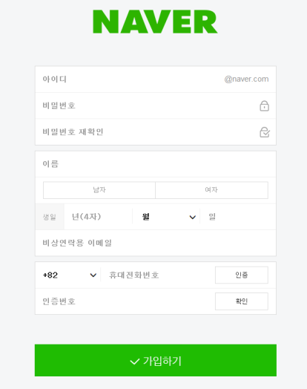
데이터 전송을 위한 3가지 조건
(데이터)
요청
form 태그
HTTP
Web Server
Web browser
응답
Notes:
클라이언트가 입력한 다양한~정보를 입력받기 위해 사용하는 태그가 있었죠?
어떤 태근가요? 하고 질문할 것.

Slide 23
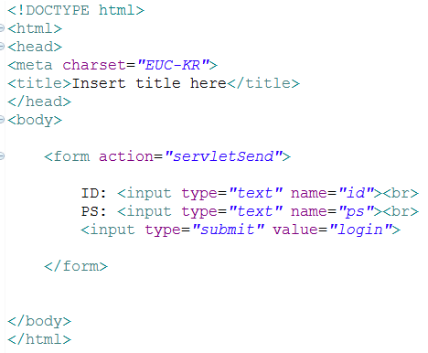
데이터 전송을 위한 3가지 조건
P 110
값을 어디로 보낼지
어떤 값을 보내는지
값을 보내는 시점
데이터를 보낼 때 반드시 기억할 것!
Notes:
가장 중요한게 뭔지를 질문.
Action = 값을 어디로 보낼지
Name = input 태그에 이름을 달아주는 것. 그래서 request객체로 받아올 때 이 태그에서 지정한 name을 가지고 값을 가져온다.
먼저 복습하는 차원에서 웹 브라우저에서 서버로 요청하는 걸 해볼께요.
값 보내는거 없이 Submit버튼 클릭시 요청한 페이지 나오는 실습
그런데 방금 한 실습처럼 그냥

Slide 24

응용 Servlet 실습(3)
데이터를 server로 전송하여 console창에 띄우기
ex04datasend.html
source
Notes:
이번에는 클라이언트로부터 받은 데이터를 얻어오는 방법을 해볼께요.
이번엔 한글을 입력해볼까요? 한글로 입력해서 웹 페이지로 띄우는걸 해볼께요
서블릿에서 html을 사용하려면 뭘 사용해야하죠? 그렇죠~ PrintWriter~ 그래서 response.getWriter()로 클라이언트에게 보낼 수 있게 출력객체를
반환해줘야겠죠?
여기서 이제 작성한 후에 한글을 가져오면 어떻게 되요? 이상한 문자가 뜨죠? 왜 그러냐면 클라이언트로부터 받은 요청을 처리하고 보여줄 때
응답 방식을 지정해주게 되는데 문서형태로 할껀지 그냥 문자형태로 할껀지 설정할 수가 있습니다.
그걸 설정하는 기능이 바로 response.setContentType()입니다. 이걸 통해서 설정을 해주게 되는데 괄호안에 이렇게
지금 저희는 응답해줄때 뭘로 해주죠? 웹페이지로 띄워줄꺼에요. 그래서 text/html; 그리고 한글처리를 위해서 charset이라는 속성을 사용하게 되는데
이 안에는 여러분 html파일 보면 meta태그에 charset이라고 있죠? 쌍따옴표안에 뭐라고 적혀있죠? 그렇죠~ euc-kr 이라고 해서 한글,한자,영어만
표현할 수 있는데 이걸 맞춰줘야 합니다. 이걸 반드시 맞춰줘야 한글로 웹 페이지를 보내주는 거죠.

Slide 25
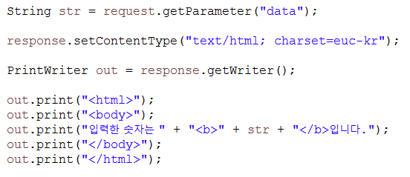
응용 Servlet 실습(4)
servlet 클래스에서 html언어를 사용해보기
ex04datasend.java
source
HTTP 요청의
파라미터 값을 얻는 메소드
Notes:
설명 후 실습진행

Slide 26
응용 Servlet 실습(4)
P 94
ex05plus.html
ex05plus.java

Slide 27
정수형 타입 형변환
정수형 Type으로 변환

Slide 28
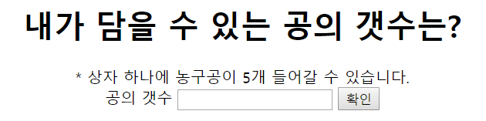

응용 Servlet 심화실습(6)
ex06ball.html
ex06ball.java

Slide 29

응용 Servlet 실습(5)
아래와 같은 테이블을 만드시오.
ex06table.java

Slide 30
응용 Servlet 심화실습(5)
table태그를 활용하여 입력한 숫자에 따라 방 생성
ex07maketable.html
ex07maketable.java

Slide 31

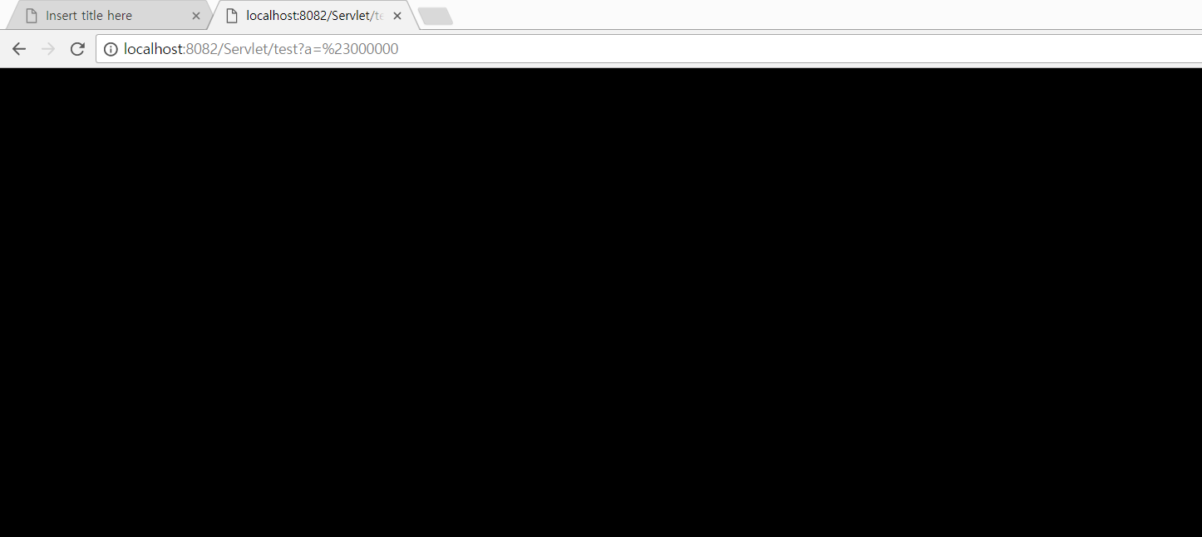
응용 Servlet 심화실습(5)
ex07changeBg.html
ex07changeBg.java

Slide 32
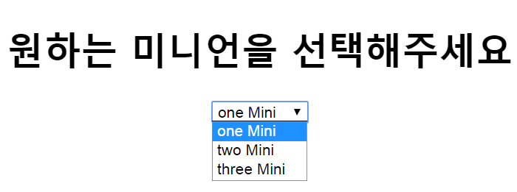
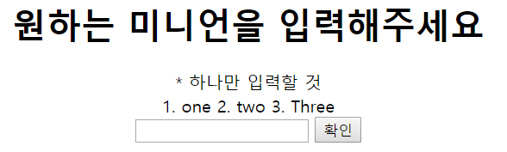

응용 Servlet 심화실습(5)
ex07.html
ex07.java

Slide 33
응용 Post방식 실습(5)
ex08.html
ex08.java

Slide 34
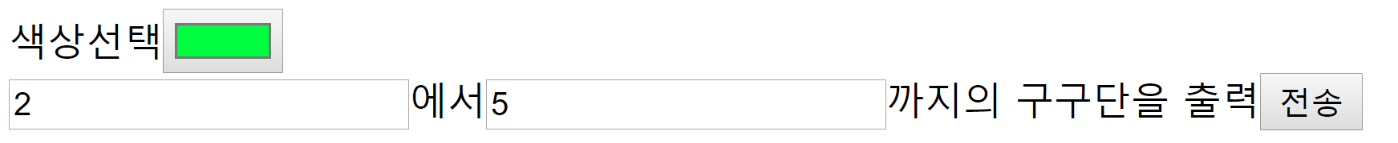
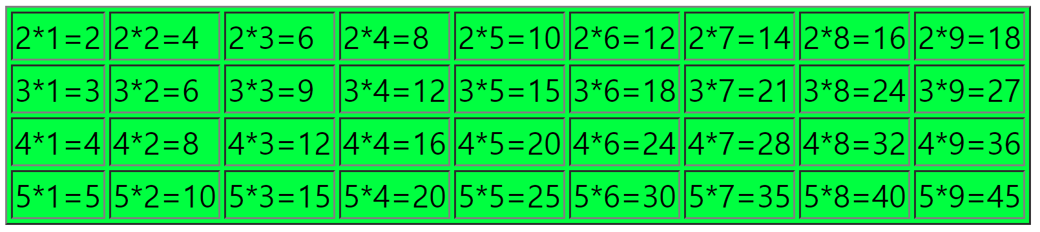
응용 Servlet 심화실습(6)
ex10makemul.html
ex10makemul.java

Slide 35

응용 Servlet 실습(6)
ex08mul.html
ex08mul.java

Slide 36
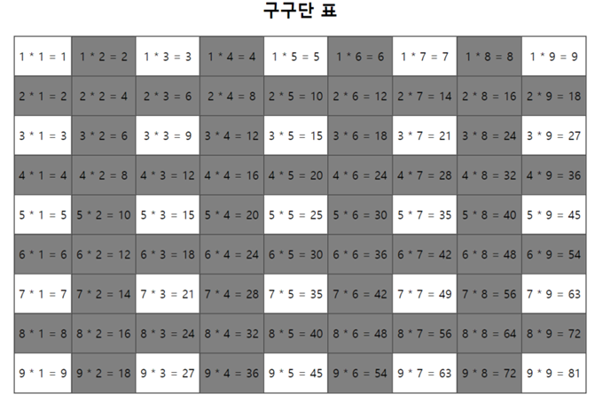
응용 Servlet 실습(6)

Slide 37
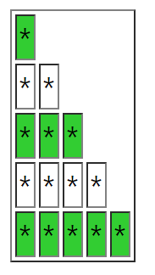
응용 Servlet 실습(6)

Slide 38
GET/POST 차이점
P 86
- 전송하는 데이터의 길이에 한계(1024byte)
- 보안상 문제가 있음
- URL로 데이터 전송
GET
- 전송하는 데이터의 길이에 제한없음(게시판)
- 보안에 강함
- Packet(패킷)의 Body 부분에 담아서 전송
POST
Notes:
Get방식이 post방식보다 빠르다.
Why? 캐싱이라고 해서 한번 접근한 다음 또 요청하게 되면 데이터를 저장해놓기 때문에 빠르게 접근할 수 있다.
여기서 말하는 캐시라는 것은 리소스파일이라고 해서 오디오,비디오,이미지 등의 파일을 말하는데 이것들의 임시저장소를 의미해요
그래서 여기에 저장해놓게 되면 페이지 로딩 속도가 빨리지게 되는 거죠.

Slide 39
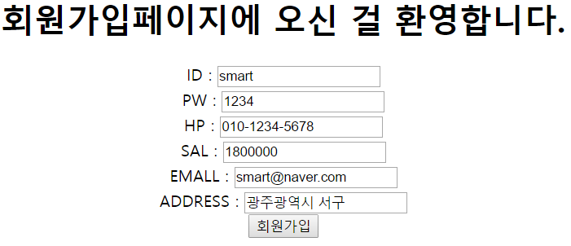

Get & Post
Query String
<GET 방식>
HTML : method = get
→ Servlet : doGet() 호출
URL값으로 정보가 전송됨. 보안에 약함. 정보 길이에 제한
<Post 방식>
HTML : method = post
→ Servlet : doPost() 호출
header를 이용해 정보 전송.
Notes:
웹 프로그램에서는 현재 페이지에서 다음 페이지로 이동하게 되면 이전 페이지에 있던 내용을 모두 잃어버려서 다음 페이지에서는 알 수가 없다.
그런데, 하다보면 두 페이지 간에 서로 데이터를 주고받을 경우가 생기는데 이를 위해서 나타난게 바로 쿼리스트링이다.
쿼리스트링 – 사용자 즉 클라이언트가 입력한 데이터를 서버로 전달하는 가장 단순한 방법이고 데이터전달방식을 get으로 한 경우
쿼리스트링을 이용해서 서버로 값을 보낼 수 있다.
get방식은 전달정보가 너무 길면 에러 뜸
Request-URI Too Long
The requested URL's length exceeds the capacity limit for this server.

Slide 40
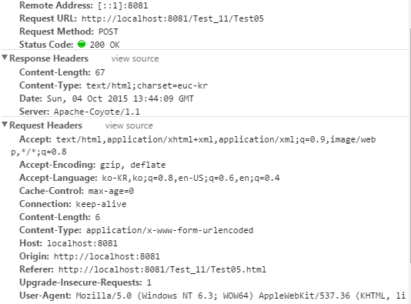
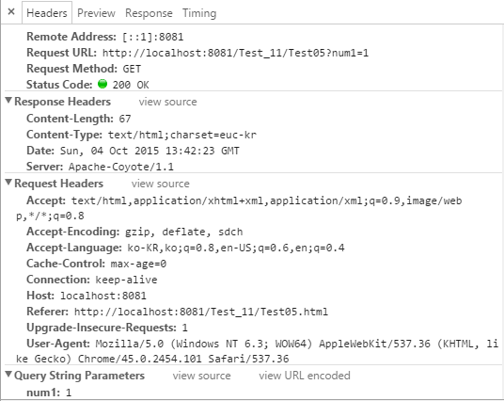

GET/POST 차이점
Get방식
Post방식

Slide 41
Get & Post
WAS(Tomcat)
Request
service()
Web Server
서버에 요청한 방식에 따라
doGet ()
doPost ()

Slide 42

응용 Get방식 실습(1)
ex10get.html
source

Slide 43
응용 Get방식 실습(1)
Query String으로 데이터 전송
ex10get.html
source
Notes:
쿼리스트링에 대한 설명.

Slide 44
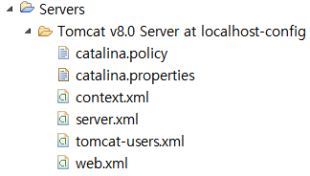

Get방식 - 한글처리
P 103

Slide 45
응용 Get방식 실습(2)
ex10getcontent.html
source

Slide 46

응용 Get방식 실습(2)
ex10getcontent.html
source
ServerProcess.java

Slide 47

응용 Post방식 실습(3)
ex11post.html
source

Slide 48
Post방식 - 한글처리
요청 객체(request)에 담겨 넘어오는 데이터에 대해 인코딩 값을 설정

Slide 49
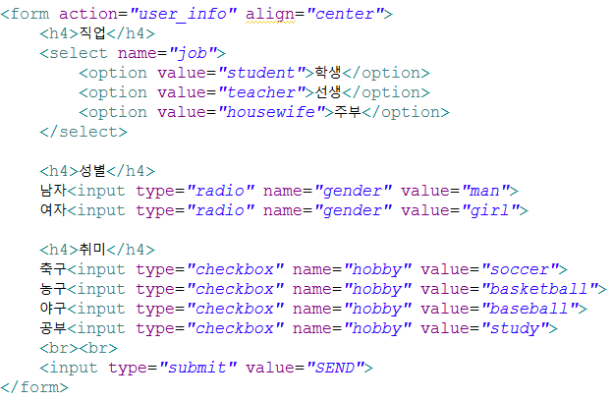
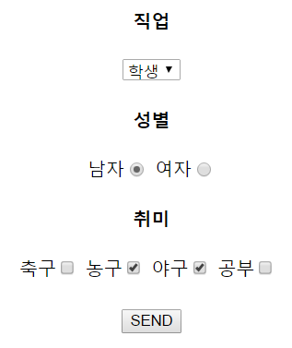

<input> Request
getParameter() / getParameterValues()
ex12userinfo.html
ex12userinfo.java
Notes:
여러분 우리가 하나의 값을 가져올 때 어떤걸 사용했죠?
그렇죠~ getParameter()라는 녀석을 사용했죠? 그런데 계속 하나의 값만

Slide 50
<input> Request
getParameter() / getParameterValues()
getParameter()
하나의 값을 가져올 때
getParameterValues()
하나 이상의 값을 가져올 때
String str =
String[] str =

Slide 51
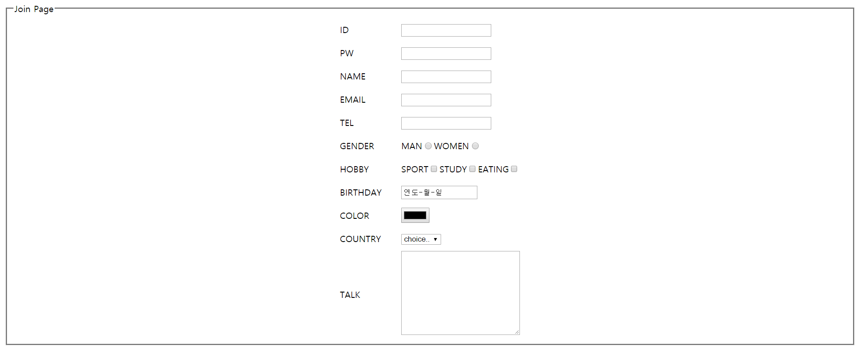
응용 Post방식 실습(4)
ex10join.html
입력한 데이터들을 아래의 Servlet 파일에 전송할 수 있는 조건을 완성하시오.
Servlet 파일 이름 : ex10join
전송방식 : post
각 input name 속성 해당 입력 값으로 작성

Slide 52
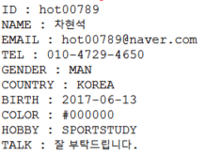
응용 Post방식 실습(4)
서버 콘솔창에 위와 같이
사용자가 입력한 데이터를 출력하시오.
ex10join.java

Slide 53
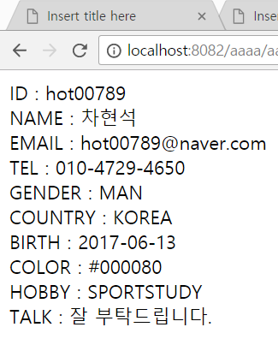
응용 Post방식 실습(4)
웹 브라우저에 위와 같이 응답페이지를 만드시오.
ex10join.java

Slide 54
Review
Client로부터 입력받은 데이터를 서버로 전송할 때 필요한 3가지 조건
submit, action, name
서버로 데이터를 전송할 때 사용하는
두 가지의 방식
Get방식 & Post방식
Notes:
여기서 말하는 자원이라는 것은 인터넷상에서 송수신되는 HTML 등의 정보를 포함해 사진이나 그림 동영상 음악과 같은 콘텐츠라고 보면 된다.
그래서 URL은 지금 나와있는 웹 사이트의 주소 뿐 아니라 콘텐츠 자원을 모두 나타낼 수 있다.

Slide 55
Review
Get방식과 Post방식에서의 각 한글 처리 방식
Get방식 -> server.xml 안에 connector 태그에
URIEncoding = “인코딩 문자셋”
Post방식 -> servlet 클래스에
request.setCharacterEncoding(“인코딩 문자셋”);
클라이언트 웹 페이지의 인코딩 방식에 맞춰서 euc-kr 이나 utf-8
Notes:
여기서 말하는 자원이라는 것은 인터넷상에서 송수신되는 HTML 등의 정보를 포함해 사진이나 그림 동영상 음악과 같은 콘텐츠라고 보면 된다.
그래서 URL은 지금 나와있는 웹 사이트의 주소 뿐 아니라 콘텐츠 자원을 모두 나타낼 수 있다.

Slide 56
Thank you.

